Slide 1
基于方面的情感分析与异质图神经网络
Aspect-Based Sentiment Analysis With Heterogeneous Graph Neural Network

Slide 2
作者信息
Wenbin An and Feng Tian are with the School of Automation Science and Engineering, Xi’an Jiaotong University
Ping Chen is with the Department of Engineering, University of Massachusetts, Boston
Qinghua Zheng is with the School of Computer Science and Technology, Xi’an Jiaotong University

Slide 3
摘要
大多数
BUT
具有相同方面和情感极性的句子通常在一个领域共享结构和语义信息
基于注意力的神经网络去捕捉一个句子中方面和词语之间的语义关系
基于方面的情感分析
模型性能较低
该网络可以从句子内部关系中学习结构和语义特征，包含三种不同类型的节点（单词节点、方面节点、句子节点）
提出异质方面图神经网络（HAGNN）
通过在节点之间传递语义和结构信息，更新嵌入，从而提高模型性能

Slide 4
Introduction
Model
Experiments
Discussion
CONTENTS

Slide 5
Introduction

Slide 6
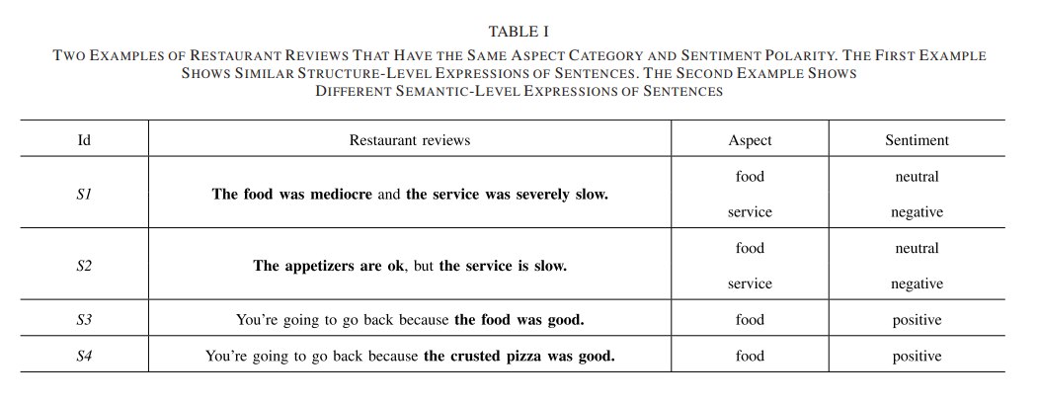
Introduction
该方面可能不出现在句子中
子任务
目的
基于方面的情感分析（ABSA）
方面类别的情感分析（ACSA）
预测一个句子在预先定义的方面类别的情感极性
为提取句子和相关方面类别的语义关系，大多数工作使用的是带有关注机制的神经网络
but
这些模型只基于一个句子生成方面嵌入和句子嵌入，忽略了句子之间的相互作用，特别是对于具有相同方面类型和情感极性的句子
句子和方面之间的相互作用可以帮助我们学习句子的结构模型和语义表达
从相关句子中提取并利用结构和语义信息是主要创新和贡献

Slide 7
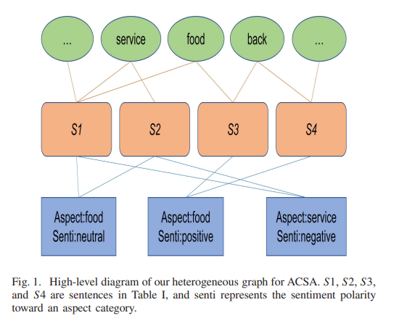
Introduction
HAGNN包含了三种节点，结构信息和语义信息通过图在句子和方面类别之间流动
词节点：根据词的共线性在句子之间传递信息
方面节点：从具有相同方面类别和情感极性的句子中汇总语义层面的信息（提高模型的通用性）
句子节点：通过词和方面节点从其他类似的句子中获得结构信息（提高模型表示能力）
随着信息在图中的传递，节点嵌入被更新。
句子节点和方面节点的最终表示将用于预测给定方面类别的情感极性。

Slide 8
Model

Slide 9
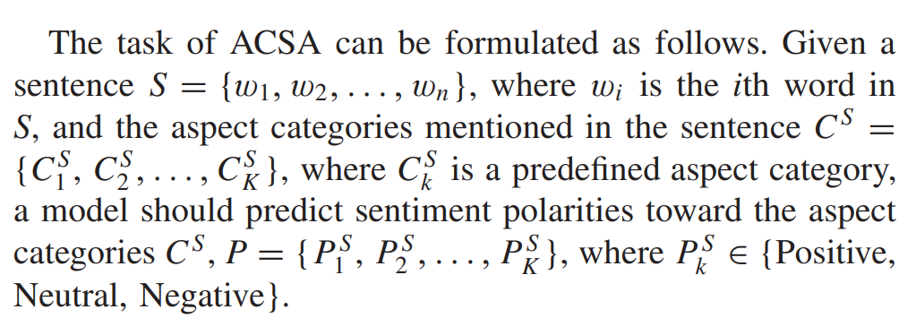
Model

Slide 10
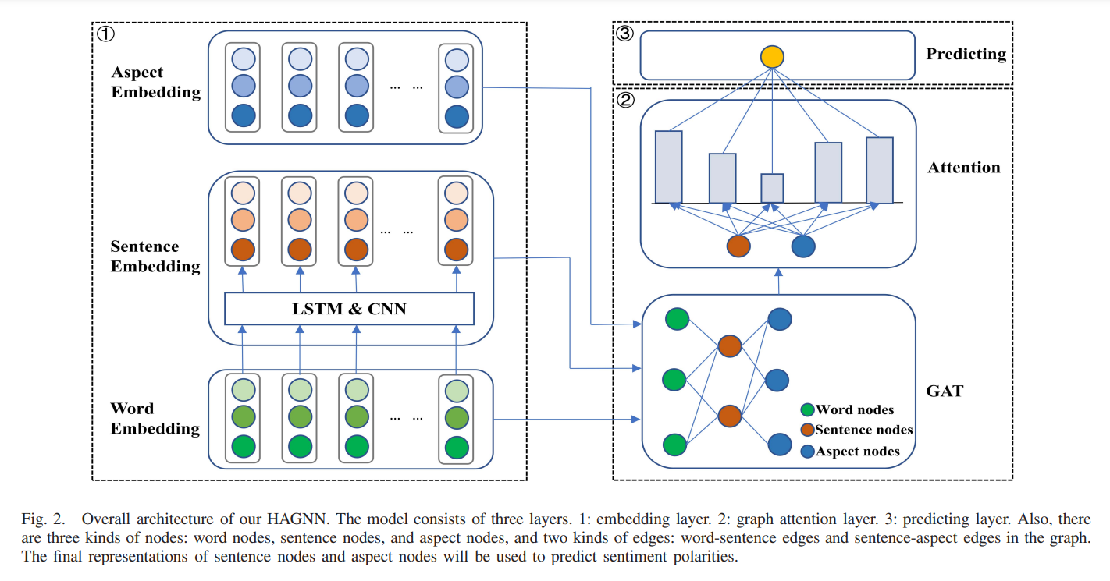
Model
嵌入层：初始化节点和边的嵌入
图注意层：利用GAT更新节点嵌入
预测层：预测情感极性

Slide 11
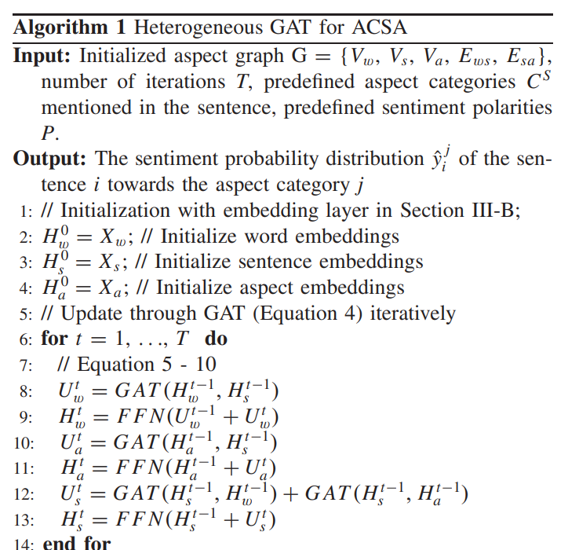



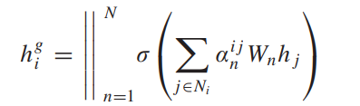

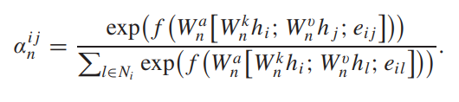
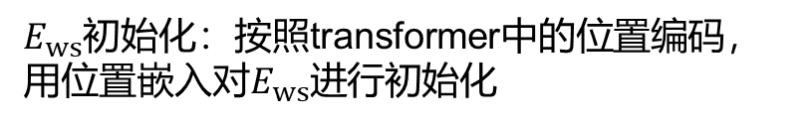
词节点初始化：预训练的词嵌入
句子节点初始化：
1、将句子s转化为词嵌入的连接
2、将其送入具有不同核大小的CNN层和LSTM层，来提取句子的局部和全局信息
方面节点初始化：
1、one—hot向量初始化
2、送入线性层
$E_{ws}$初始化：按照transformer中的位置编码，用位置嵌入对$E_{ws}$进行初始化
额外的边缘信息增强GAT

Slide 12
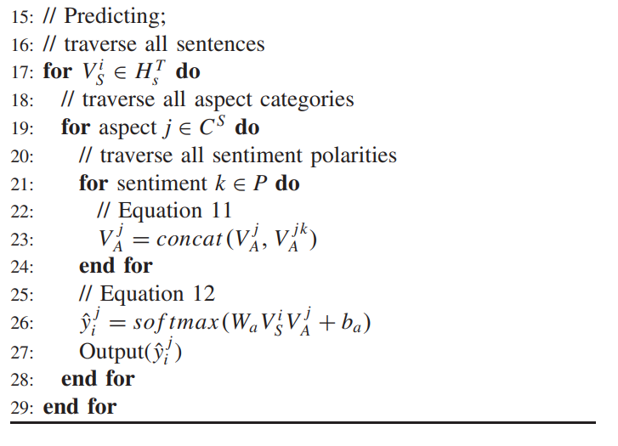
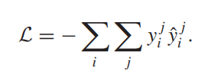

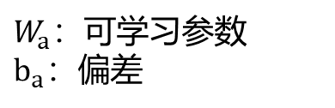

$V_{S}^{i}$：句子i的表征
$V_{A}^{jk}$：方面j的情感k的表征
$W_{a}$：可学习参数
$b_{a}$：偏差
模型通过最小化

Slide 13
Experiments

Slide 14
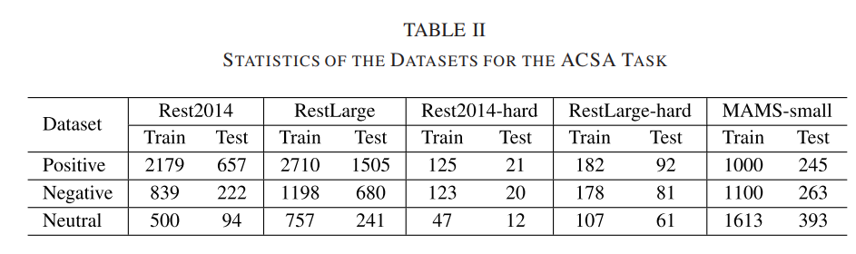
Experiments
实验所用数据集：
大多数句子只包含一个方面
一个句子至少包含两个方面
所有句子至少包含两个方面

Slide 15
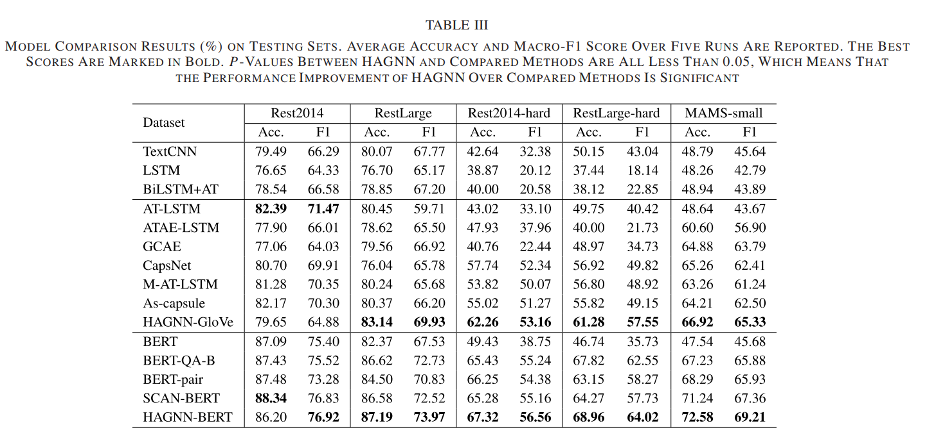
Experiments
一般情感分析模型
ABSA模型
基于BERT的模型

Slide 16
Discussion

Slide 17
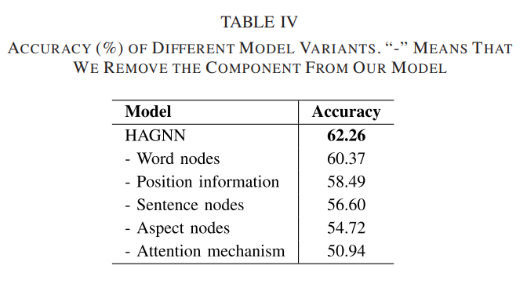
Discussion
在Rest2014-hard数据集上进行消融研究

Slide 18
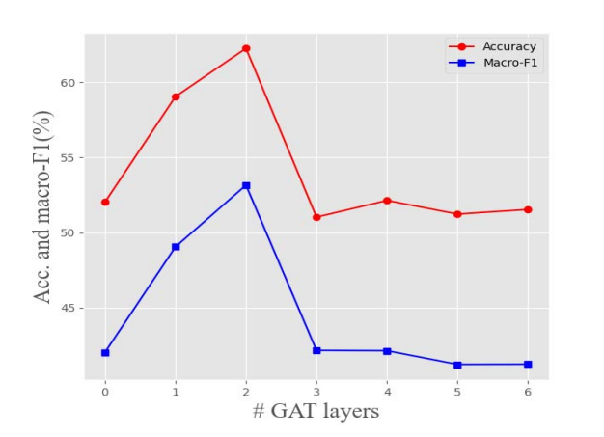
Discussion
GAT层效果
用HAGNN-GloVe在Rest2014-hard数据集上进行测试

Slide 19
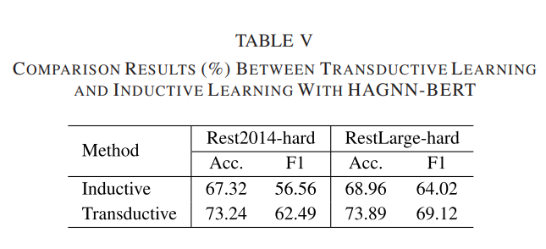
Discussion
转导性和归纳性学习
用HAGNN-BERT在Rest2014-hard和RestLarge-hard数据集上进行测试

Slide 20
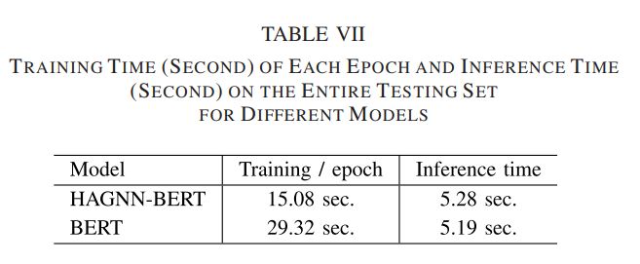

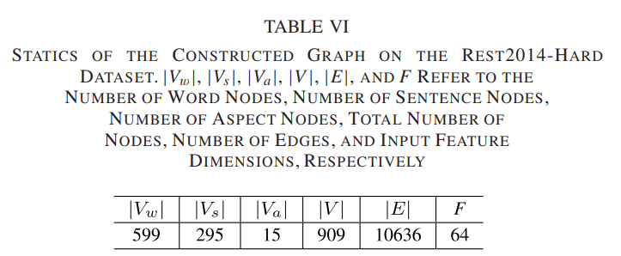
Discussion
模型复杂性
用HAGNN-BERT在Rest2014-hard数据集上实验。理论上看其复杂度与GAT相同，因为在训练期间不更新BERT，其复杂度为
$\left|V\right|$：节点数量 $\left|E\right|$：边数量 F：输入特征维度
通过提高句子中出现的最小单词数的阈值，可以减少单词节点和边的数量

Slide 21
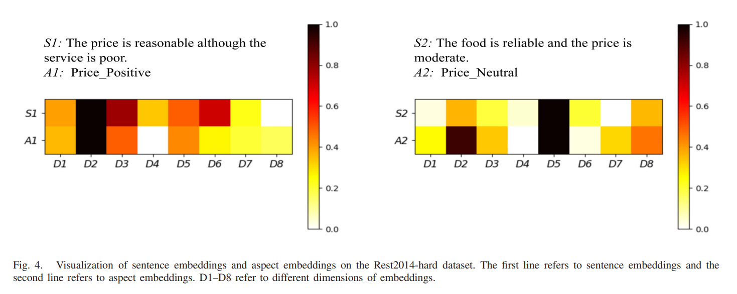
Discussion
可视化
为更好理解HAGNN的工作原理，对句子和方面嵌入进行说明，以研究他们之间的相互作用
通过t-SNE方法将句子节点和方面节点的最终代表投射到8维矢量上。归一化后，将句子嵌入和方面嵌入的权重绘制在图上

Slide 22
Thanks.

